Slide 1
Основные направления развития живописи 20 века

Slide 2
Общая характеристика
20 век отмечен чрезвычайным разнообразием художественных направлений в изобразительном искусстве, которые невозможно объединить каким – либо одним стилем. Живопись 20 века характеризуется многообразием стилей и направлений., поисками новых путей в ИЗО.

Slide 3
Направления в изобразительном искусстве
Фовизм (Анри Матисс);
Кубизм (Пабло Пикассо);
Сюрреализм (Сальвадор Дали);
Абстракционизм (Василий Кандинский);
Супрематизм (Казимир Малевич);
Аналитизм (Павел Филонов).

Slide 4
Фовизм
Одним из первых художественных течений 20 века стал фовизм (дикость). Фовизм характеризуется плоскостью изображений, толстыми линиями, сочетанием желтого и зеленого цветов. Изначально фовизм считался чужеродным искусством, лишь позже исследователи нашли в них своеобразный творческий метод.

Slide 5
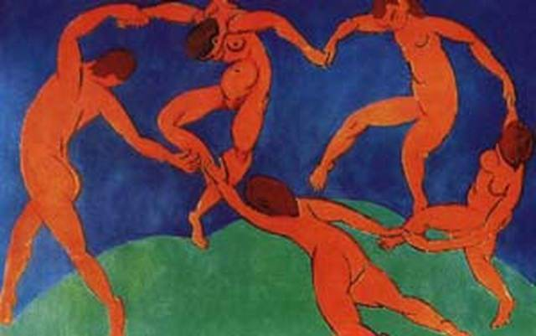
А. Матисс «Танец»,1910 г.
Сюжет картины Матиссу навеяли увиденные им народные пляски. Другая версия - "Танец" - написана под впечатлением от греческой вазовой живописи. Основное выразительное средство полотна - сочетание лаконичности живописных средств с его огромным размером. "Танец" написан всего тремя красками. Синим цветом передано небо, розовым - тела танцоров, а зеленым цветом изображен холм. На картине изображен танец, хоровод пяти обнаженных людей на вершине холма.

Slide 6
Кубизм Пикассо
Кубизм – художественное течение, в основе которого лежат пирамидальные конструкции, геометрические тела. Кубизм прошел несколько этапов своего развития:
- аналитический кубизм;
-синтетический кубизм;
Основные деятели кубизма – Жорж Брак, Пабло Пикассо.

Slide 7
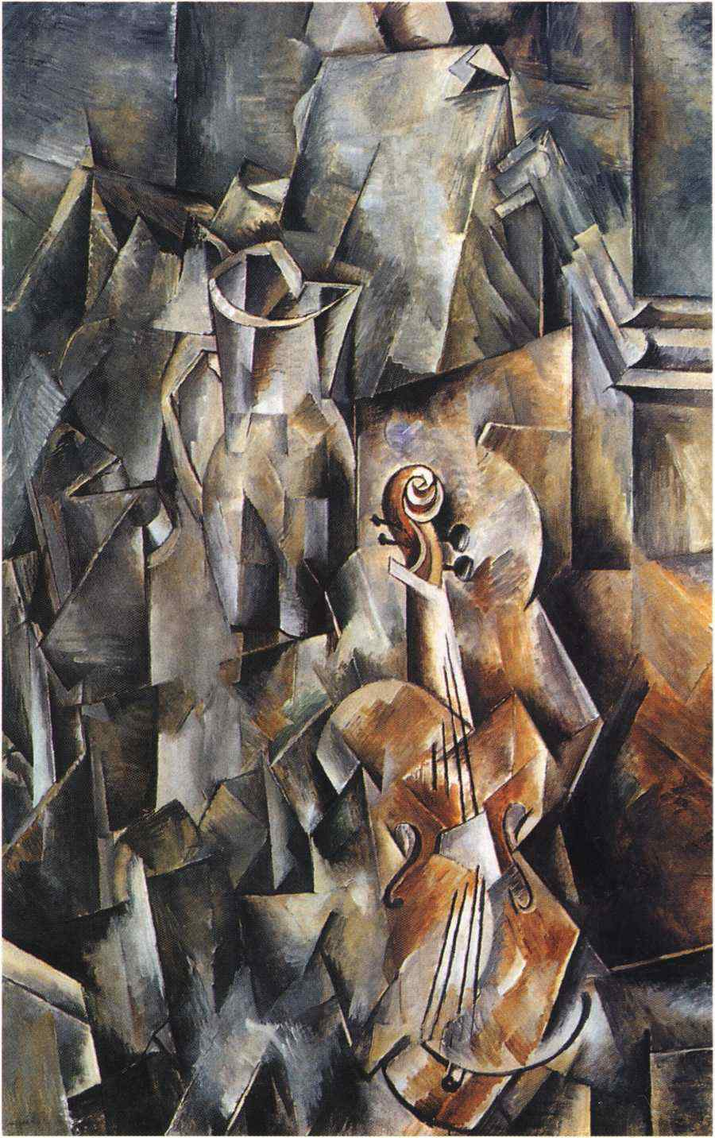
Жорж Брак (1882 – 1963) «Скрипка и палитра»,1910 г.
Ж. Брак был представителем аналитического кубизма. В 1908 г. организовал выставку в Париже. Основным его приемом было наложение одного изображения на другое – многогранность картины. Расшифровка авторского замысла представляет большую сложность для зрителей.

Slide 8
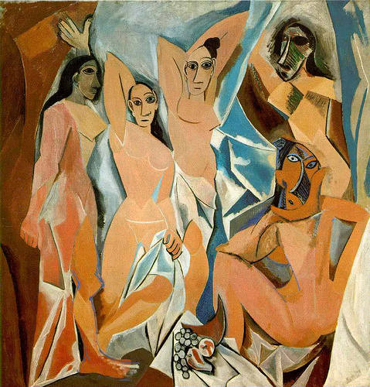
Пабло Пикассо (1881 – 1973)
Истинное возмущение вызвала картина Пикассо «Авиньонские девицы», бросающая вызов распущенному обществу.

Slide 9
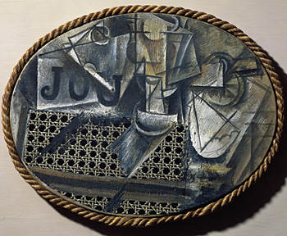
Натюрморт с соломенным стулом, 1912
Картина принадлежит к синтетическому кубизму, использующему различные предметы из реальной жизни.

Slide 10
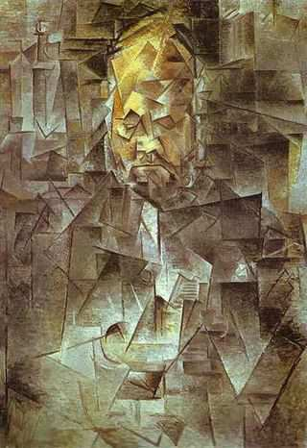
П. Пикассо «Портрет Воллара», 1910 г.

Slide 11
Сюрреализм
Сюрреализм – сверхреальность. Официально возник в 1924 г. В творчестве сюрреалистов особое значение приобретали фантазии, грезы, сны и воспоминания. В картинах сюрреалистов сочетались реальность с нереальностью. Основные приемы сюрреалистов – гротеск, ирония, парадокс. Представители – Макс Эрнст, Рене Магритт, Сальвадор Дали.

Slide 12
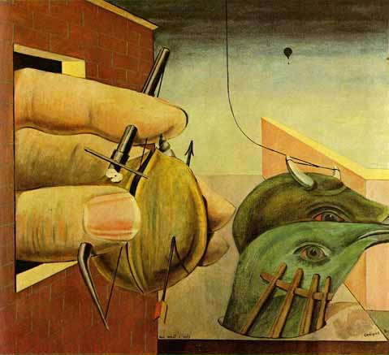
Макс Эрнст. «Эдип – царь»,1922.

Slide 13
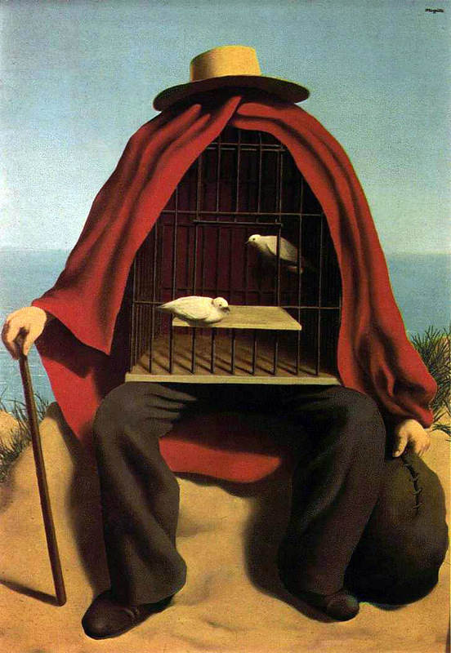
Рене Магритт «Терапевт»,1937

Slide 14
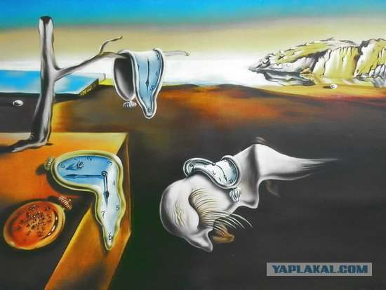
Сальвадор Дали «Постоянство памяти», 1931 г.

Slide 15
Абстракционизм
Абстракционизм относят к русскому авангарду. Главный принцип абстракционизма – это познание пространства и отвлеченность написанного. Представитель абстракционизма – Василий Кандинский (1866 – 1944).

Slide 16
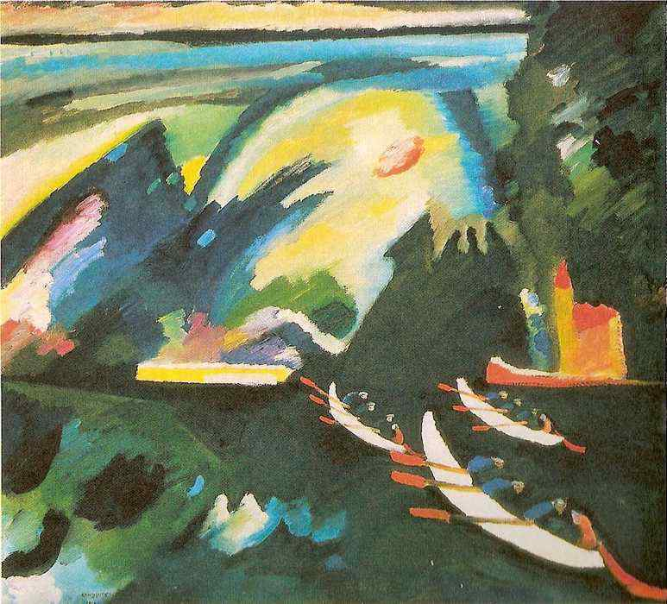
Абстракционизм

Slide 17
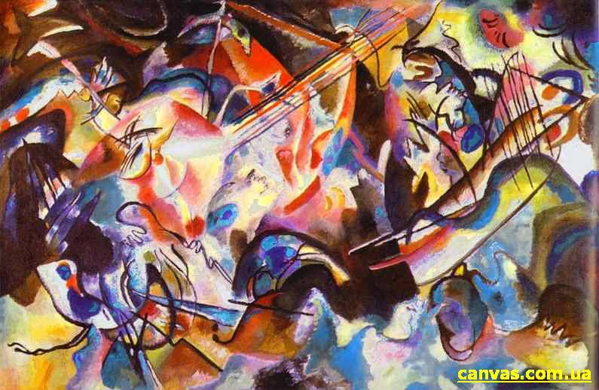
В. Кандинский «Композиция 6»,1913 г.

Slide 18
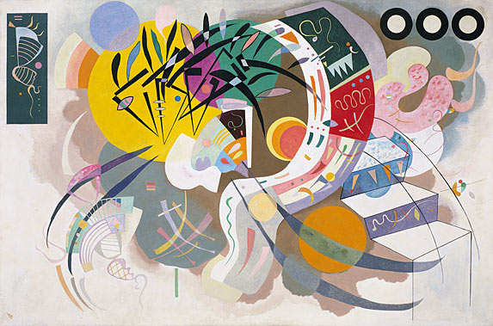
В. Кандинский. «Доминирующая кривая», 1936 г.

Slide 19
Супрематизм
Супрематизм – высшая степень искусства. Основоположником и, пожалуй, единственным из его деятелей стал Казимир Малевич. Главными составляющими супрематизма являются цвет и геометрические формы. Супрематизм сложен в своем понимании и его восприятие полностью зависит от фантазии человека.

Slide 20
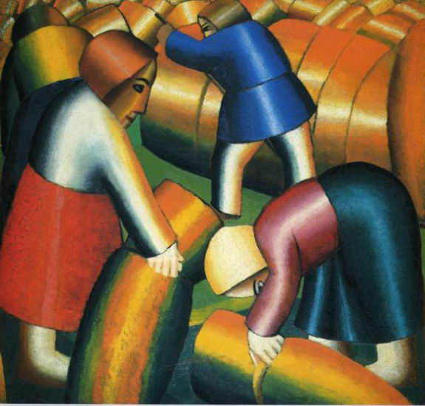
Супрематизм Малевича «Уборка ржи», 1912 г.

Slide 21
«Черный квадрат», 1913 г.

Slide 22
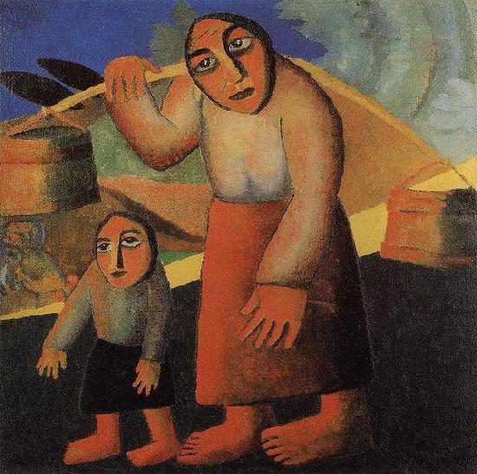
«Крестьянка», 1932 г.

Slide 23
Вопросы и задания
Разбейтесь на группы.
1. Сформулируйте основные принципы вашего направления.
2.Попробуйте создать произведение живописи , подходящее для вашего направления.
3. Подготовьте связный ответ о сюжете вашей картины.

